Slide 1
Структура та організація інклюзивного педагогічного процесу

Slide 2
Індивідуальний і традиційний підходи в освіті
Традиційний підхід | Інклюзивний підхід
Діти з особливими освітніми потребами можуть навчатися тільки у спеціальних закладах освіти чи у спеціальних класах. | Діти навчаються у закладах загальної середньої освіти, в яких створені структури (наприклад, робоча група з розробки ІПР) і додаткові освітні послуги підтримки.
Відмінності між учнями замасковані або помічені тільки тоді, коли вони стали проблемою. | Відмінності між учнями вивчаються і є фундаментом для планування освітнього процесу.
Домінує єдине визначення поняття «хороший учень». (Визначення «кращий учень» — це той, хто засвоює зміст загальної навчальної програми з усіх предметів). | «Хороший учень» характеризується індивідуальним розвитком, з певної точки відліку (всі учні гарні, відзначається прогрес у розвитку, в залежності від індивідуальних особливостей розвитку).
Навчальні цілі однакові для всіх. | Навчальні цілі встановлюються індивідуально, залежно від потенціалу учня (індивідуальна навчальна програма).
Час на виконання завдань строго обмежений. | Час на виконання завдань гнучкий, залежить від освітніх потреб дитини.
Оцінювання шкільних результатів реалізується відповідно до загальних вимог на базі єдиних вимог з оцінювання. | Шкільна успішність розглядається в перспективі розвитку, враховуючи прогрес у розвитку дитини.
Оцінювання проводиться за єдиним підходом до всіх. | Учитель використовує велику кількість різних стратегій оцінювання.
Батьки є пасивними спостерігачами освітнього процесу. | Батьки беруть активну участь в освітньому процесі, маючи

Slide 3
Інклюзивне навчання
передбачає створення освітнього середовища, яке б відповідало вимогам і потребам кожної особистості, незалежно від особливостей психофізичного розвитку

Slide 4
Формування інклюзивного середовища.
до прийняття
від супротиву

Slide 5
ПЕРЕВАГА ІНКЛЮЗИВНОЇ ОСВІТИ ДЛЯ ДІТЕЙ З ООП

Slide 6
Комплексний підхід до організації корекційно-педагогічного процесу
у роботі із сім’ями мають брати участь різні спеціалісти навчального закладу:
вчитель-дефектолог,
вчитель-логопед,
практичний психолог,
соціальний педагог.

Slide 7
Умови ефективності запровадження інклюзивної освіти
Створити позитивний мікроклімат в класі, школі;
Організувати навчально-виховний процес, який би задовольняв освітні потреби всіх дітей;
Розробити систему надання спеціальних освітніх і фахових послуг для дітей з особливими освітніми потребами.

Slide 8
Принципи організації інклюзивного середовища
принцип рівності та доступності середовища для кожного
гнучкість у використанні середовища
простота та інтуїтивність використання незалежно від досвіду, рівня освіти користувачів, мовленнєвого рівня та віку
сприйняття інформації, незважаючи на сенсорні можливості користувачів
терпимість до помилок користувачів – дизайн зменшує можливі наслідки несподіваних і ненавмисних дій
не призводить до втоми – дизайн розраховано на незначні фізичні ресурси користувачів.
наявність необхідного простору при різних підходах донавчання, незважаючи на фізичні особливості та мобільність користувача.

Slide 9
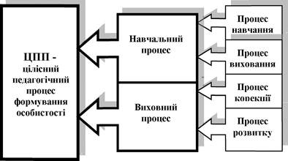
Цілісність педагогічного процесу

Slide 10
Педагогічний процес в умовах інклюзивної освіти вибудовується з включенням у структуру мети навчання і виховання, дітей з особливими освітніми потребами.
Розвиток цілісної особистості, незалежно від її особливостей психофізичного розвитку, відбувається лише завдяки правильно організованому педагогічному процесу.
Організація педагогічного процесу вимагає цілісного підходу в колективному вирішенні мети інклюзивної освіти, навчання і виховання.
Цілісність педагогічного процесу визначають компоненти, котрі перебувають у взаємозв'язку і забезпечать кінцеву мету освіти – оволодіння системою знань, умінь, навичок, особистісним розвитком і вихованістю та отримання, відповідно до рівня освіти, державного документа встановленого зразка.

Slide 11
Цілісний педагогічний процес (ЦПП) – це спеціально організована, цілеспрямована взаємодія учителя та учнів, метою якої є розв'язання освітніх проблем і розвиток особистості.
Цілісний педагогічний процес включає множину підсистем, які об'єднані між собою різними типами зв'язків.
Важливою складовою цілісного педагогічного процесу є "навчально-виховний процес". Навчально-виховний процес включає два взаємопов'язані процесу: навчальний процес і виховний процес. Означене поняття іноді використовують як синонімічне до поняття "педагогічний процес".
Однак воно дещо вужче у своєму трактуванні, оскільки виховання особистості школяра, у цьому розумінні, здійснюється у вузькому педагогічному значенні, метою якого є досягнення виконання поставлених навчальних, виховних і розвивальних функцій освіти завдяки навчанню в конкретному класі, за єдиним навчальним планом, оволодіння змістом галузей знань, отримавши при цьому проміжний результат освіти.

Slide 12
Навчально-виховний процес у класах з інклюзивним навчанням у загальноосвітніх навчальних закладах здійснюється відповідно до робочого навчального плану ніколи, складеного на основі
Типових навчальних планів загальноосвітніх навчальних закладів, затверджених Міністерством освіти і науки України, з урахуванням потреб учня та особливостей його психофізичного розвитку.
Навчання учнів у класах з інклюзивним навчанням здійснюється за навчальними планами, програмами, підручниками, посібниками, рекомендованими Міністерством освіти і науки України для загальноосвітніх навчальних закладів.
Схема складання тематично-календарного планування відповідає загальновизнаній формі.
Для учнів з особливими освітніми потребами на основі навчального плану команда різнопрофільних спеціалістів бере участь у розробці та реалізації індивідуального плану розвитку (ПІР) та індивідуального навчального плану (ІНП) молодшого школяра, а за потреби запрошують медичних працівників, фахівців 3 реабілітації.
В індивідуальному навчальному плані для проведення корекційно-розвитковиз занять передбачається від 2 до 4 годин на тиждень, залежно від особливостей психофізичного розвитку учня, які визначаються з урахуванням рекомендацій ПМПК. Корекційно-розвиткові заняття проводяться як у першу, так і в другу половину дня вчителями-дефектологами за кваліфікацією: логопед, тифлопедагог, сурдопедагог, олігофренопедагог, ортопедагог, а також практичними психологами.

Slide 14
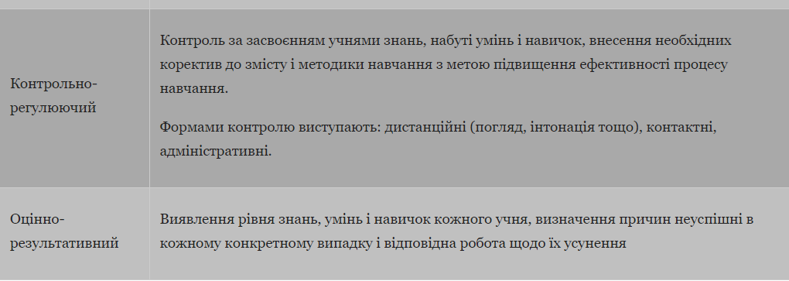

Slide 15
Для забезпечення ефективності навчально-виховного процесу у класі з інклюзивним навчанням кількість учнів з особливими освітніми потребами становить:
1-3 учнів з однорідними вадами розвитку: розумовою відсталістю, порушеннями опорно-рухового апарату, зі зниженим зором, слухом, затримкою психічного розвитку та інші;
не більше 2 дітей: сліпих, глухих, з тяжкими порушеннями мовлення; дітей із складними вадами розвитку (порушення слуху, зору, опорно-рухового апарату в поєднанні з розумовою відсталістю, затримкою психічного розвитку); діти, які пересуваються на інвалідних візках.

Slide 16
Алгоритм роботи навчальних закладів
з надання освітніх послуг
дітям з особливими освітніми потребами
Отримання заяви батьків й висновку ІРЦ з відповідними рекомендаціями.
Клопотання до районного (міського) відділу (управління) освіти про погодження роботи інклюзивної групи.
Вивчення актуального рівня знань і вмінь, сильних та слабких сторін розвитку, потенційних можливостей дитини командою педагогічних та медичних працівників загальноосвітнього навчального закладу.
Розробка індивідуальної програми розвитку для організації інклюзивного виховання (обов'язково).
Розробка індивідуальної адаптованої навчальної програми (за необхідністю).
Відстеження динаміки розвитку дитини. Оцінювання навчальних досягнень.

Slide 17
Етичні конструкти в інклюзивному середовищі
Запам’ятайте правило прийменника «з».
Дитина з інвалідністю, а не інвалід. Хлопчик з аутизмом, а не аутист. Дитина з синдромом Дауна, а не даун.

Slide 18
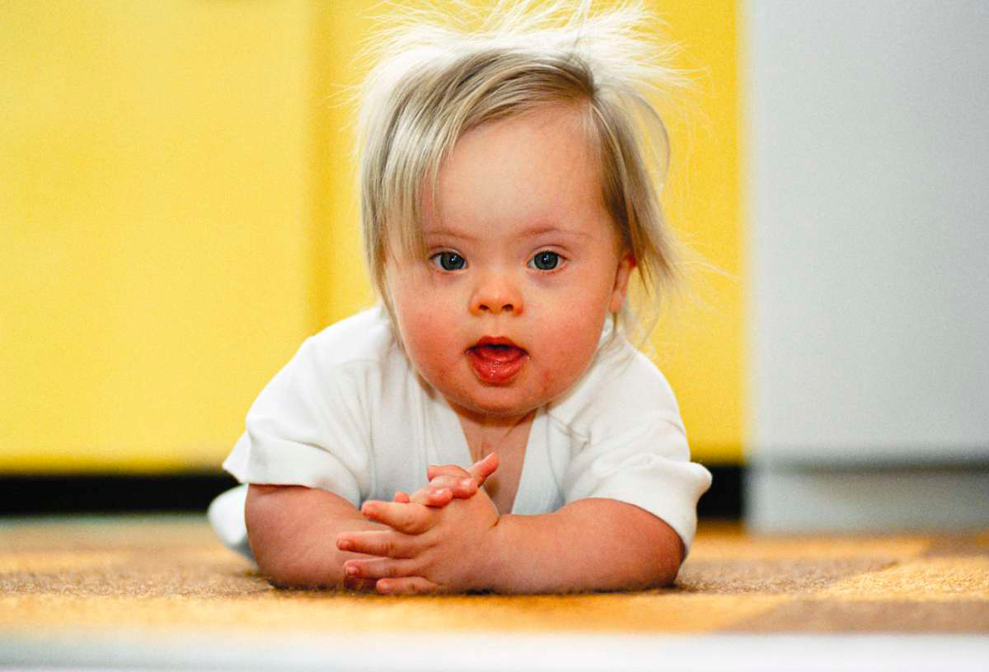
Етичні конструкти в інклюзивному середовищі
2 . Уникати слова «хвороба», «хворий».
В дитячій уяві хвороба – це коли ти в ліжку, з термометром і чаєм. Вона має початок та кінець.
Буває явна – коли її видно. Наприклад, якщо в дитини дитячий церебральний параліч. Або неявна – коли інвалідність не видно одразу (дитина з аутизмом).

Slide 19
Етичні конструкти в інклюзивному середовищі
3. БАЧИТИ НАСАМПЕРЕД ДИТИНУ, А НЕ визначення або діагноз
Не використовуйте крайностей - надмірна увага до особливостей дитини або намагання зробити вигляд, що особливості не помічають (якщо вони дуже явні).

Slide 20
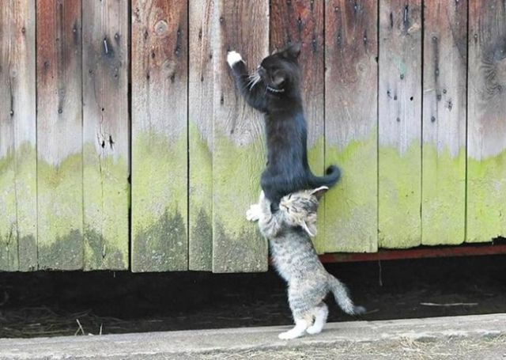
Етичні конструкти в інклюзивному середовищі
4. ПІДТРИМУВАТИ, А НЕ ЖАЛІТИ
Підтримка – це розмова на рівних.
- Я знаю, що тобі важко. Я поруч, щоб допомогти, якщо тобі буде потрібно.

Slide 21
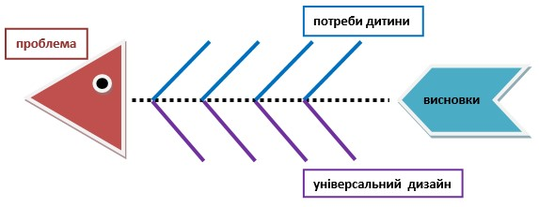
Методика «Фішбоун»
Мета завдання: за допомогою методики «Фішбоун» у малих групах визначити особливі потреби дітей з різними особливими потребами та шляхи організації освітнього середовища, використовуючи стратегії універсального дизайну.
Учасники отримують роздавальний матеріал.
Учасники в парах або у малих групах визначають особливі потреби дітей та шляхи організації освітнього середовища, використовуючи стратегії універсального дизайну.
Презентація групових робіт «Галерея думок», обговорення.

Slide 22
ОРГАНІЗАЦІЯ РОБОТИ

Slide 28
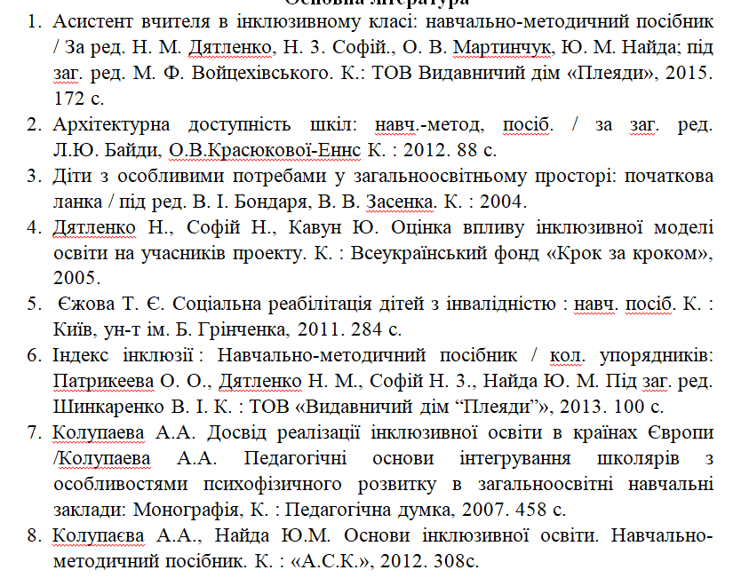
Список літератури:

Slide 29
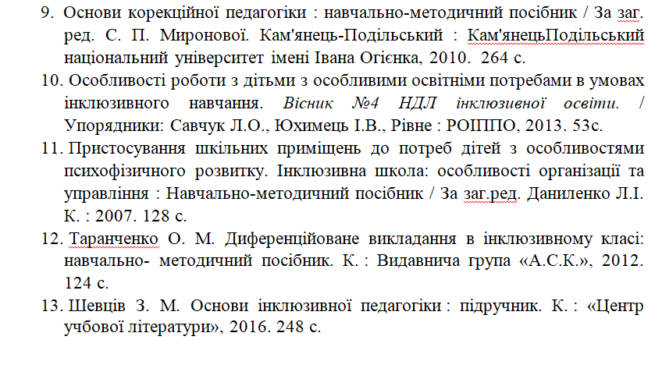
Список літератури:

Slide 30
Дякую за увагу!

